Slide 1

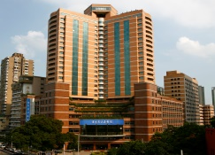
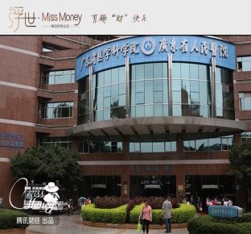
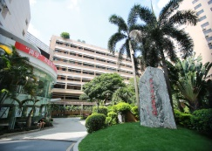
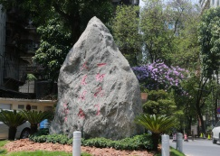
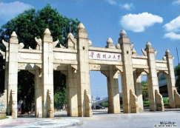
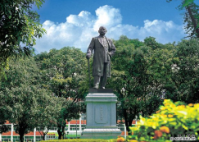
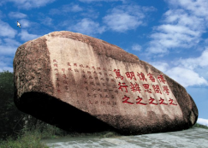
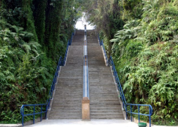
广东省人民医院博士后招聘
学科：骨肿瘤科
负责人：张余（省医主任医师，博导）
首席顾问：郑玉峰（北京大学教授，博导）

Slide 2
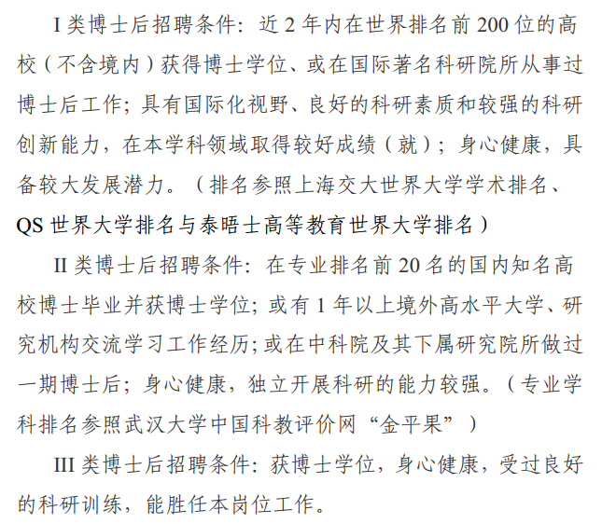
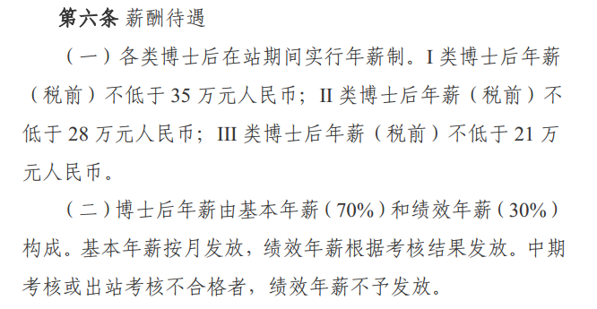
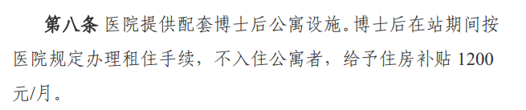
博士后待遇-基本待遇
博士后分类：Ⅰ类、Ⅱ类、Ⅲ类
博士后待遇-省医基础待遇
此外，将支持入站博士后申请“广东省青年优秀科研人才国际培养计划博士后项目”（课题组已有1名博士后入选）、“珠江人才计划”等人才类资助项目，人才计划获得者将另外有生活补贴和科研启动基金

Slide 3
博士后待遇-科研奖励
按照医院2020年相关奖励政策
论文奖励：
根据IF值奖励0.3万～ 50万/篇
发表在CNS及JAMA、NEJM、Lancet原刊，奖励100万/篇
奖励细则详见文件规定
文章奖励30%用于实验室日常课题支出，70%归个人
另设科技成果专利奖、科技专著奖、转化应用奖、国家科计划（专项、基金）项目奖励
多劳多得，上不封顶

Slide 4
招聘条件
近三年内获得博士学位或已满足博士学位论文答辩的基本要求，年龄不超过32岁；
第一作者发表IF值大于5分（或者中科院JCR一区）SCI论文1篇以上；
能独立开展相关基础或临床研究工作，并可协助指导研究生；
能独立申报医院、省、市以及国家自然科学基金；
研究方向：生物材料、生物信息学、细胞免疫学、肿瘤免疫或代谢、骨肿瘤临床；
招聘人数：3-5名，额满截止。

Slide 5
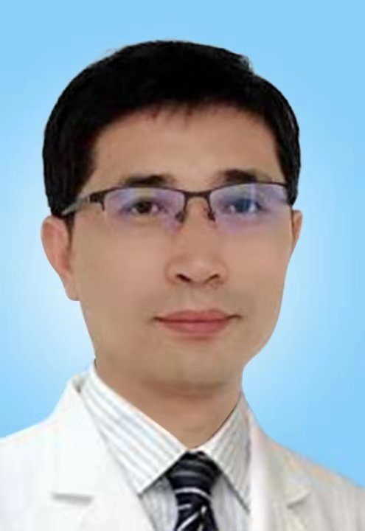
合作导师简介
广东省人民医院 主任医师 骨科中心副主任 骨肿瘤科主任
美国哈佛大学麻省总医院访问学者
华南理工大学、南方医科大学博士生导师
中国医师学会骨科分会骨肿瘤学组委员、中国生物材料学会医用金属材料分会秘书长、广东省精准医学应用学会骨肿瘤分会主任委员、广东省医师协会骨肿瘤分会副主任委员
CFDA骨科三类器件评审委员会专家
累计完成包括“多节段颈椎肿瘤全切除术”、“微波消融+ 个性化定制钢板肢体肿瘤保肢术” 等具有国际先进水平的各类骨肿瘤手术近 1000 例
近5年主持国家重点研发计划课题、国家自然基金、教育部重点项目等省级以上课题15项，在研经费1600余万元。
获得广东省科学技术二等奖2项
在Biomaterials、Nanoscale Horizons、Acta Biomaterialia等国际知名期刊发表SCI论文50多篇
张余
研究方向：骨肿瘤个性化诊疗、肺癌骨转移综合治疗、骨肿瘤相关医用材料
、微波消融技术、步态图分析技术

Slide 6
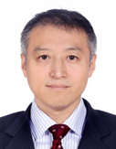
合作导师简介
北京大学终身教授、博士生导师
国家杰出青年基金获得者，教育部长江学者特聘教授，科技部中青年科技创新领军人才，中央组织部第四批国家万人计划，美国医学与生物工程学会会士
中国生物医学工程学会介入医学工程分会主任委员，中国生物材料学会医用金属材料主任委员，中国生物材料学会青年委员会侯任主委，《Bioactive Materials》主编，《Journal of Materials Science & Technology》副主编等
承担十三五国家重点研发计划项目、国家自然科学基金重点项目、科技部国际合作项目等纵向和横向课题 60 余项，累计到款 3000 余万元
主编中英文专著7部。迄今在Nature Medicines、Mater Sci Eng R、Advanced Functional Materials, Biomaterials、Acta Biomaterialia等刊物发表SCI论文420余篇，累计引用超过14300次，获授权中国发明专利 50 余项
郑玉峰
研究方向：新型生物医用金属材料（可降解金属、记忆合金、低模量钛合金、纳米晶金属、大块非晶合金）及其植介入医疗器械研发（口腔、骨科、介入医学）

Slide 7
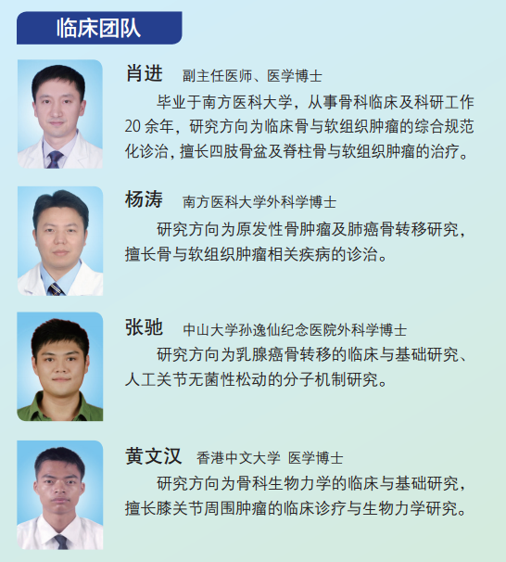
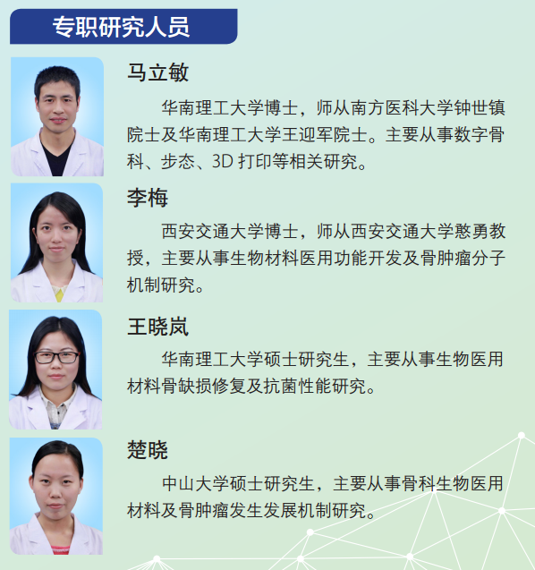
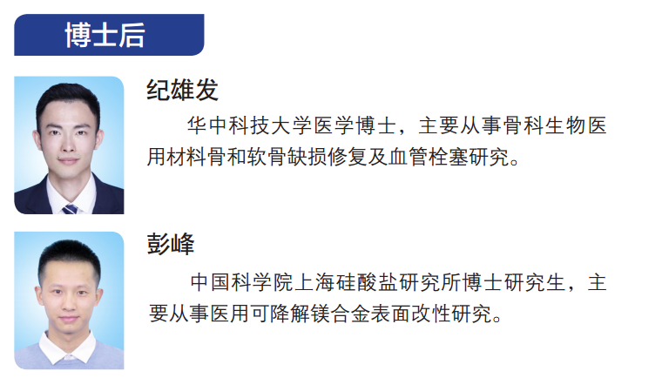
团队成员简介
临床医生4名，专职研究人员4名，博士后2名，在读博士研究生5名，在读硕士研究生4名，科研助理3名。人员结构层次丰富，安排合理，教育背景各有特色

Slide 8
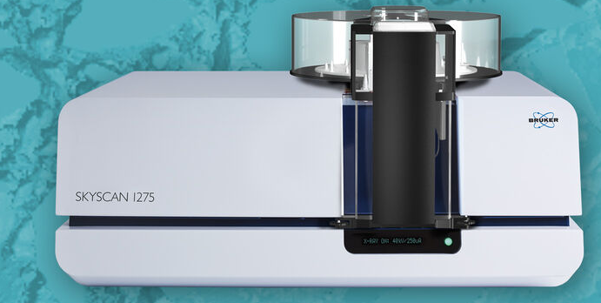
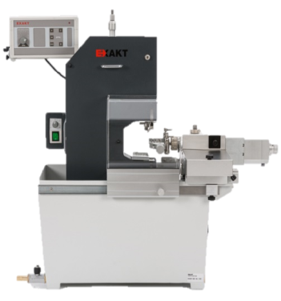
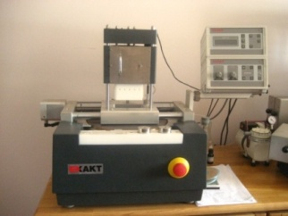
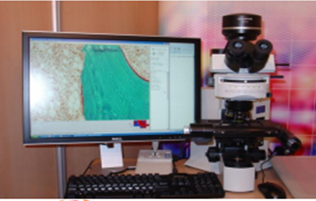
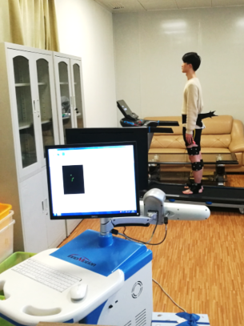
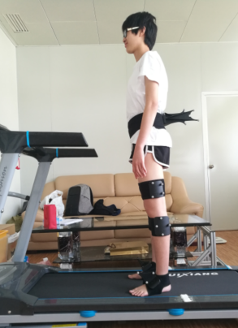
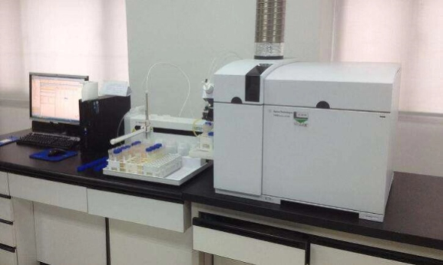
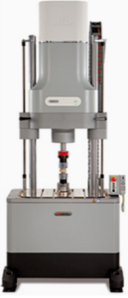
骨科实验室科研条件
在建骨科实验室:
共计约700平，下设病理实验室、微生物实验室、细胞房、分子生物学实验室、蛋白室、micro-CT室、普通化学实验室、材料制备室、材料物理评价室、材料化学评价室、材料力学评价室等，软硬件总价值；
Micro-CT
硬组织切磨及骨形态计量系统
步态
ICP-MS
材料疲劳试验机

Slide 9
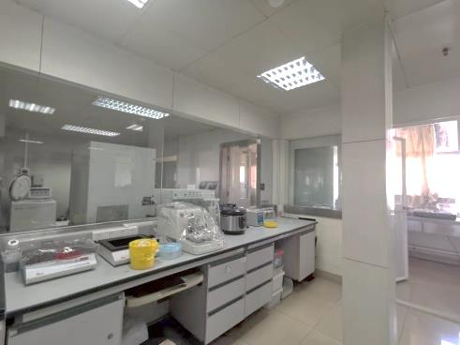
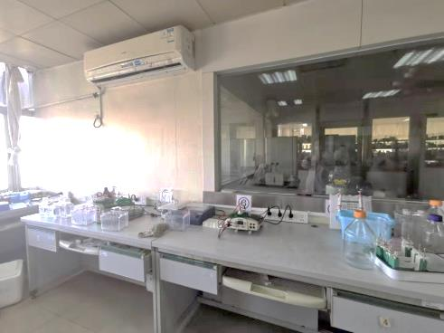
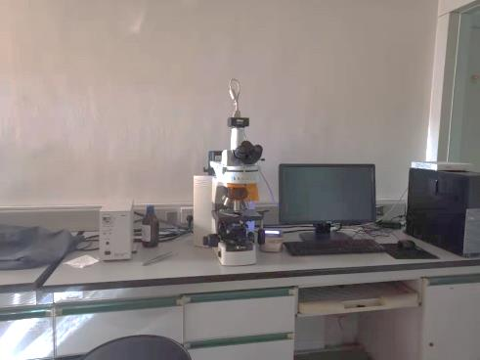
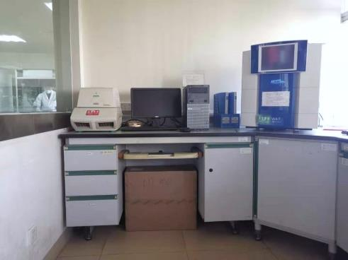
医院公共实验平台科研条件
拥有广东省华南结构性心脏病重点实验室、广东省临床药理学重点实验室、广东省冠心病防治研究重点实验室、广东省肺癌转化医学重点实验室４个省级重点实验室。
实验场地面积3500m²，设备总值超过8000万。
可开展细胞培养、免疫组化、免疫荧光、组织切片、基因检测、蛋白检测、质谱分析、基因测序、离体心脏灌注、组织工程等相关实验。
病理室
蛋白室
显微镜室
分子室

Slide 10
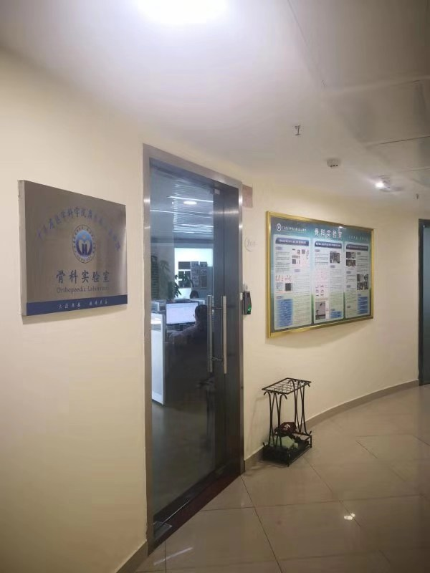
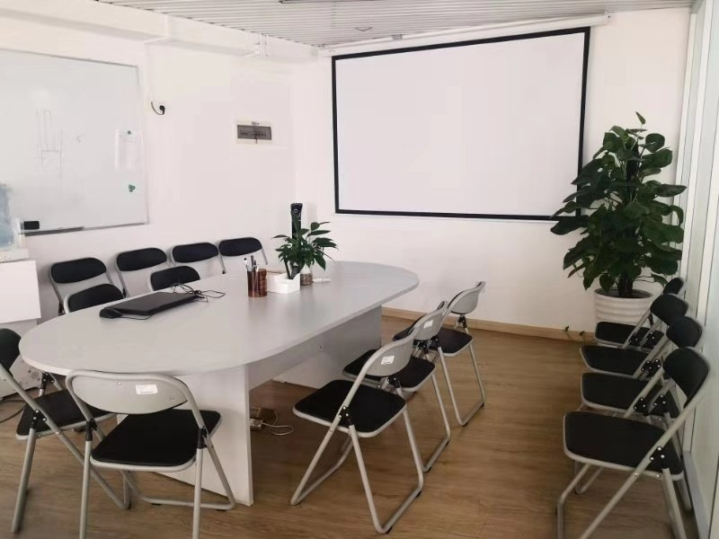
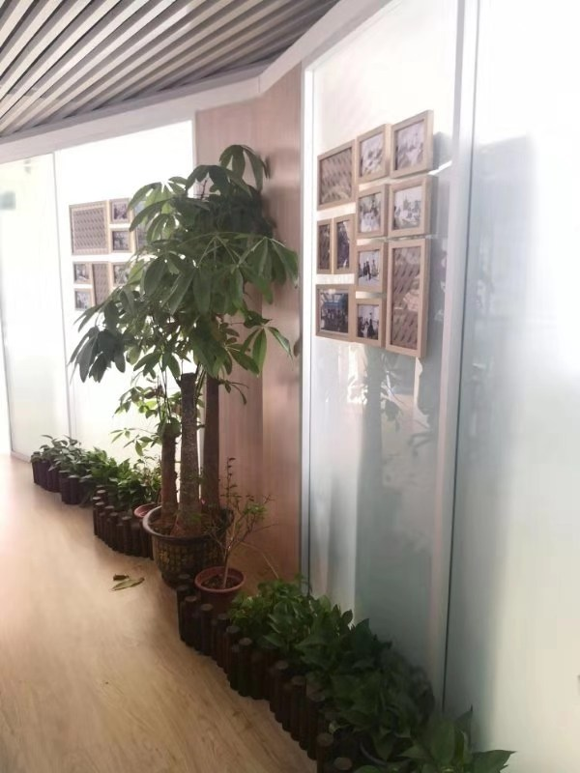
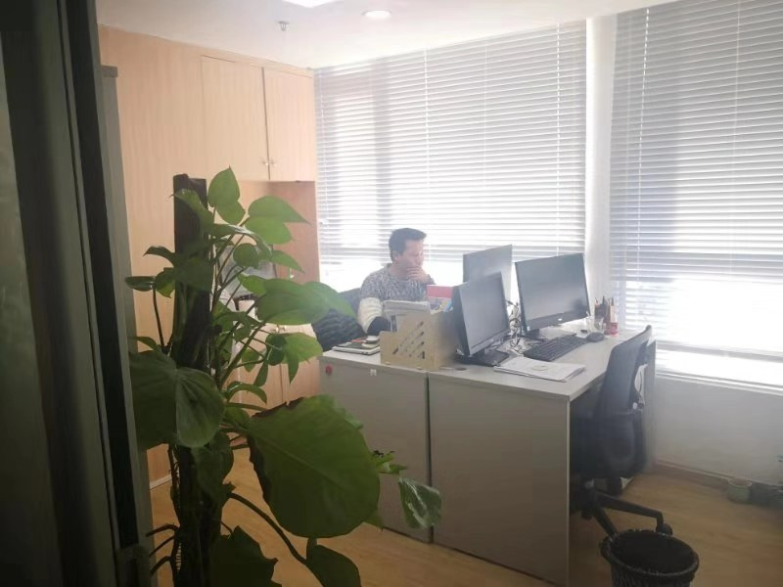
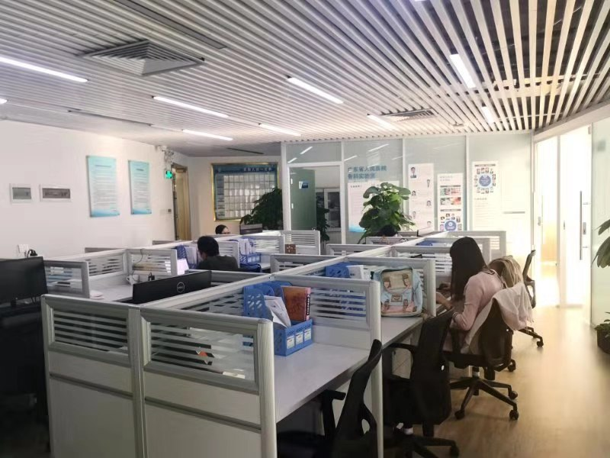
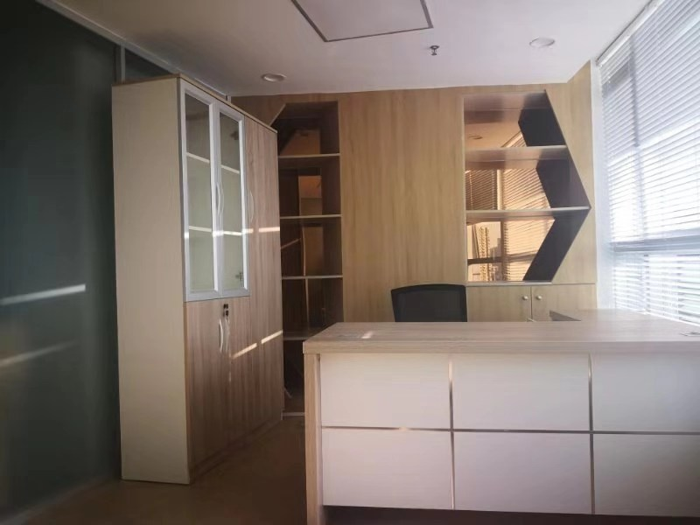
实验室办公条件
独立骨科实验室 会议室 文化墙
博士后办公室 研究生办公室 顾问办公室

Slide 11
联系方式
电子邮箱：luck_2001@126.com
邮件名称为博士后申请。
邮件内容包括：申请理由、研究计划、意向合作导师、中英文简历。
马立敏：15918748769
李梅：15913134863
边东：15210568414

